Slide 1
Princípios básicos da comunicação
Verónica Goyzueta - 2013

Slide 2
O DIREITO À INFORMAÇÃO
Direito à informação é um direito humano.
Liberdade de expressão se exerce em duas dimensões: liberdade de opinião e de pensamento.

Slide 3
O DIREITO À INFORMAÇÃO
Ter acesso à informação para criar um pensamento próprio;
Ter direito à difusão;
Direito e exercício da sociedade de estar informada, de construir una opinião pública informada.

Slide 4
O DIREITO À INFORMAÇÃO
Manter sociedade informada é um movimento de serviço, mas o que tem prevalecido é a opção pelo comercial.

Slide 5
O DIREITO À INFORMAÇÃO
Os meios devem ser diversos para oferecer diversidade. A comunicação deve ser Plural.

Slide 6
O DIREITO À INFORMAÇÃO
O princípio básico é que não se permita a concentração.

Slide 7
O DIREITO À INFORMAÇÃO
DESAFIO:
Recuperar o público na América Latina. Comunicação ao serviço da comunidade.

Slide 8
O DIREITO À INFORMAÇÃO
Na democracia
Transparência
Sociedade tem o direito de saber o que se faz com o público
O político tem obrigação de comunicar o que faz. Eleitor tem o direito de saber
É uma exigência ética

Slide 9
A CRISE DA MÍDIA TRADICIONAL
Grandes jornais enfrentam crises pelo mundo

Slide 10
A CRISE DA MÍDIA TRADICIONAL
Circulação cada vez menor de jornais tradicionais no mundo.
Queda de 0,9% em 2012.
No Brasil eles tem uma penetração ínfima.

Slide 11
A CRISE DA MÍDIA TRADICIONAL - REVISTAS
1º Veja 1.070.661
2º Época 393.182
3º Claudia 392.808
4º Caras 386.416
5º Nova Escola 372.589
6º Superinteressante 319.622
7º Istoé 318.655
8º Seleções RD 317.647
9º Quadro Rodas 237.595
10º Nova 223.452
*Associação Mundial de Jornais e Publishers.

Slide 12
A CRISE DA MÍDIA TRADICIONAL - JORNAIS
Folha de S. Paulo SP 297.650
Super Notícia MG 296.799
O Globo RJ 277.876
Estadão SP 235.217 -11%
Extra RJ 209.556
Zero Hora RS 184.674 -21%
*ANJ

Slide 13
A CRISE DA MÍDIA TRADICIONAL
Surgem na internet novos veículos e blogs alternativos que conquistam cada vez mais relevância e seguidores.
É necessário entender como se organizam as novas mídias.

Slide 14
NOVAS MÍDIAS
Número de pessoas com acesso à internet no Brasil ultrapassou em 2013 os 100 milhões.
Ibope Media: tem 102,3 milhões de internautas (até 1º. Trim.)

Slide 15
NOVAS MÍDIAS
Perfil da audiência dos blogs brasileiros: cerca de 80 milhões de brasileiros acompanham Blogs. Principais nichos estão Humor e Entretenimento.
Pesquisa boo-box - Navegg. Primeiro trimestre de 2012

Slide 16
CASO THE HUFFINGTON POST
Agregador de blogs criado por Arianna Huffington em 2005.
Huffington Post recebeu 8,9 milhões visitas únicas (Fev 2009).
Tem mais acessos que o NYT
Nielsen

Slide 17
CASO THE HUFFINGTON POST
Agregador de blogs criado por Arianna Huffington em 2005.
Huffington Post recebeu 8,9 milhões visitas únicas (Fev 2009).
Tem mais acessos que o NYT
Nielsen

Slide 18
OUTROS CASOS RELEVANTES
WIKILEAKS
CASO SNOWDEN

Slide 19
REDES SOCIAIS
“A maior conquista das redes sociais tem sido trazer a humanidade para um lugar antes frio e tecnológico”.
Charlene Li, Altimeter Group

Slide 20
REDES SOCIAIS
Ferramenta poderosa
Mídias televisivas > Progressão aritmética
Internet > Progressão geométrica
4a geração da telefonia móvel (4G)
Acesso ampliado da população à internet

Slide 21
Primeiro lugar nas redes sociais
1.15 bilhão de usuários
Cerca de 47% do total de usuários de internet no mundo
Brasil tem 76 milhões de usuários ativos no Facebook

Slide 22
Primeiro lugar nas redes sociais
1.15 bilhão de usuários
Cerca de 47% do total de usuários de internet no mundo
Brasil tem 76 milhões de usuários ativos no Facebook

Slide 23
187 milhões de usuários – 2012
259 milhões de usuários – 2013
Uma das redes mais engajadas para os internautas em 2013
8ª posição dos sites mais visitados em todo o mundo
Fonte: Alexa e Mashable

Slide 24
Milhões de informações em mais de 250 línguas com trabalho voluntário de dezenas de milhares de pessoas pelo mundo.
Fonte de informação para mais de 400 milhões de usuários/mês.

Slide 25
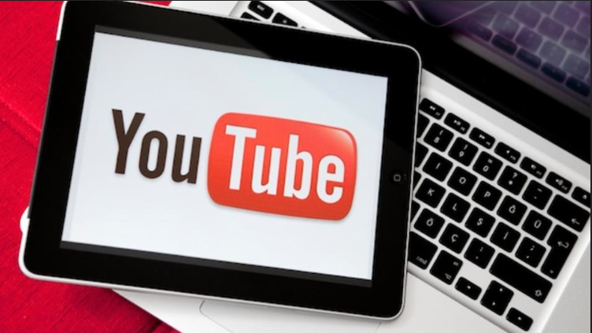
1 bilhão de usuários únicos mensais

Slide 27
TWITTER
230 milhões de usuários
65 milhões tuites/dia
Mais de 800mil buscas/dia

Slide 28
TWITTER
230 milhões de usuários
65 milhões tuites/dia
Mais de 800mil buscas/dia
Brasil 2do. país em usuários (33,3 milhões)
Quase 90% de usuários tem mais de 18 anos

Slide 29
O Mundo mudou a Comunicação mudou

Slide 30
NOVAS QUESTÕES PARA PENSAR:

Slide 31
O processo de comunicação não depende de um veículo tradicional.

Slide 32
Uma campanha pode depender das suas falhas de comunicação, e não de políticas econômicas.

Slide 33
Surgem novos tipos de ativismo político. Políticos precisam se adequar.

Slide 34
A comunicação à qual estávamos acostumados jamais voltará a ser como antes

Slide 35
As redes sociais são fontes diretas de notícias e de “furos” jornalísticos

Slide 36
A distância entre o público e o privado ao alcance de uma postagem

Slide 37
NAÇÃO CONTEÚDO
“Todos somos produtores e editores de conteúdo quando participamos de redes sociais”.
John Blosson, consultor de tecnologia e fundador do site Content Nation.

Slide 39
Obama: “Yes, we can”
A popularização e uso orquestrado de Twitter, Facebook e MySpace
Base de dados por e-mail de aprox. 10 milhões de pessoas

Slide 40
Obama: “Yes, we can”
Apoiadores encorajados a participar em redes sociais, repassar conteúdo a amigos e envolver-se integralmente na corrida eleitoral
Mobilizadas pelas redes sociais, 3 mi. de pessoas doaram para a campanha.

Slide 41
MUNDO ÁRABE
“Esta é uma revolução pelo Twitter e pelo Facebook, e há muito que a tecnologia derrubou as normas caducas da censura.”
Robert Fisk, correspondente no Oriente Médio do jornal The Independent, sobre protestos no mundo árabe, 2011.

Slide 42
BRASIL - PROTESTOS
ACABOU O ATIVISMO DE SOFÁ

Slide 44
MARINA SILVA
FB: 372.725 curtiram
Twitter: 781 mil seguidores
https://www.facebook.com/marinasilva.oficial?fref=ts
https://twitter.com/silva_marina
http://www.minhamarina.org.br/home/home.php
http://www.youtube.com/channel/HCaDwgaybLttw

Slide 45
AECIO NEVES
FB: 209 mil seguidores
Twitter: 27.191 Nenhum twit
https://twitter.com/AecioNeves
https://www.facebook.com/AecioNevesOficial?fref=ts

Slide 46
OBRIGADA!
VERONICA.GOYZUETA@GMAIL.COM

